Slide 1
组会汇报
汇报人：吴一楠
时间：2024.4.13

Slide 2
一、文献阅读
二、实验

Slide 3
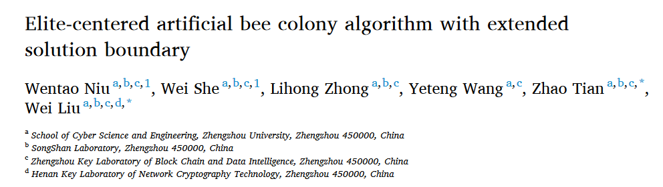
一、文献阅读
具有扩展解边界的以精英为中心的人工蜂群算法

Slide 4
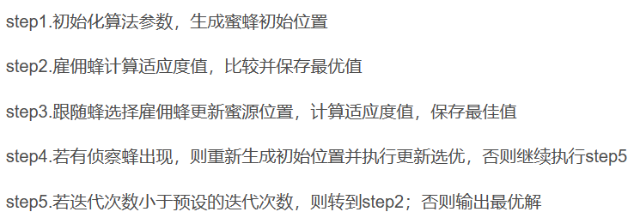
①原始算法

Slide 5
②创新点
1.设计了用于处理约束外的解存在的可能性(ESO框架)
2.提出了一个以精英为中心的搜索方程，根据蜂群经验自适应调整。
3.构建了一种蜂群自适应缩放策略，用来加速收敛。

Slide 6
太侧重使用精英解决方案，算法可能会因为过度贪婪而过早收敛
本论文提出了使用越界解来取代差解，这会提高侦察蜂的探索范围。
从而更加有利的去找到全局最优
Notes:
边界解

Slide 7
将出界解设置适应度值为当前种群中的与边界内解最近的那个解
优点：
1.避免了复杂罚函数的需要。
2.在本身适应度的计算中就允许界外解的存活，使得界外解不容易被消除。
3.所选的边界内解也靠近边界区，有助于后续对边界的探索。

Slide 8
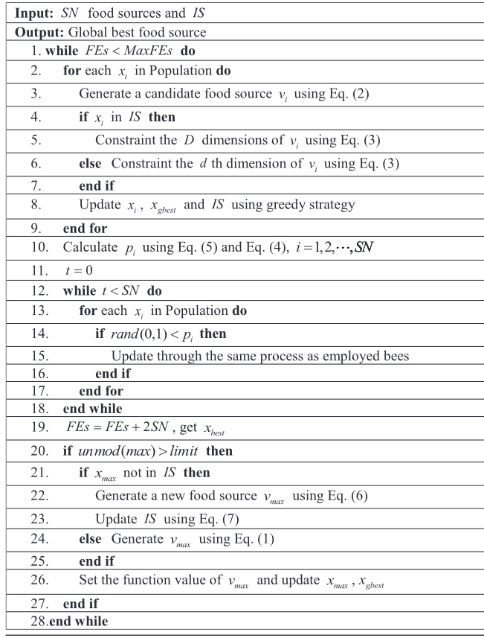
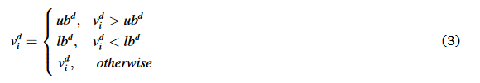
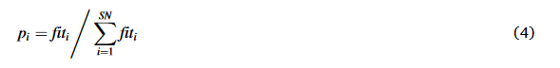
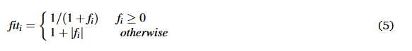
若Xi没有被替换，进行计数加1。
否则重置为0
Notes:
IS为界外解集

Slide 9
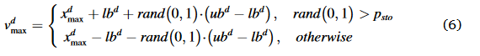
当计数大于限制并且Xmax不在IS中，则使用新的搜索方程（即方程（6））来获得随机食物源Vmax。
如果Vmax出界，则将其放入IS中。此时，如果IS已满，则从中弹出提取计数最大的出界解,然后在当前最佳解附近随机生成Xpop
Notes:
IS为界外解集

Slide 10
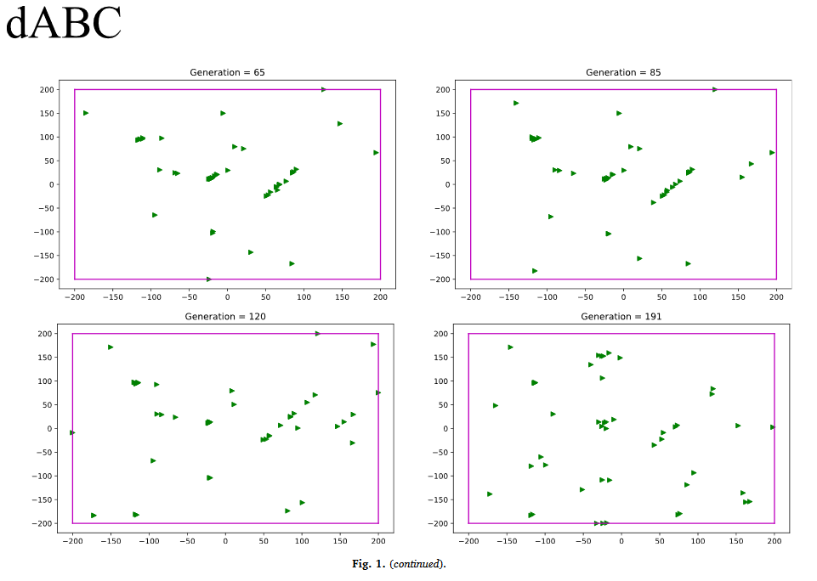
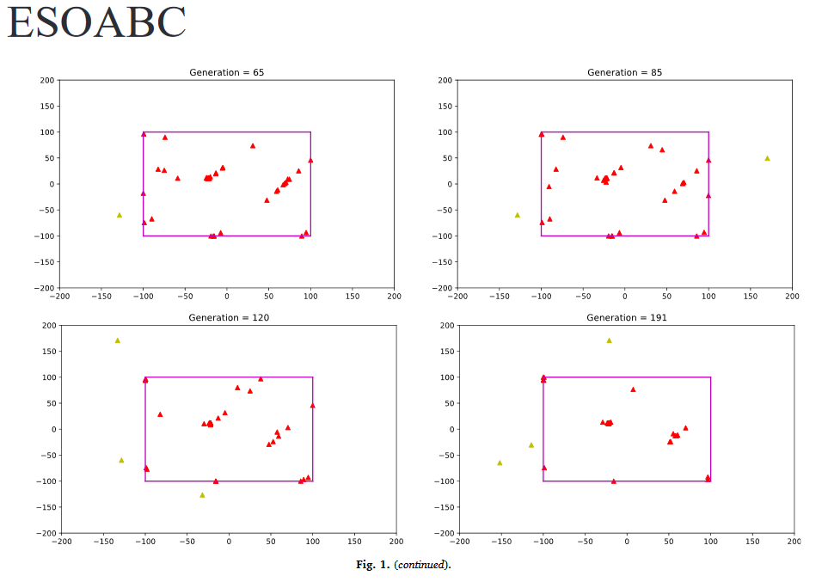

Slide 11
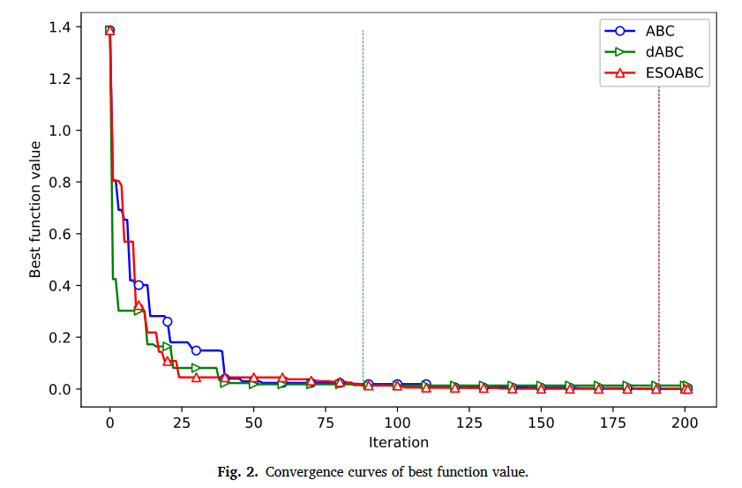
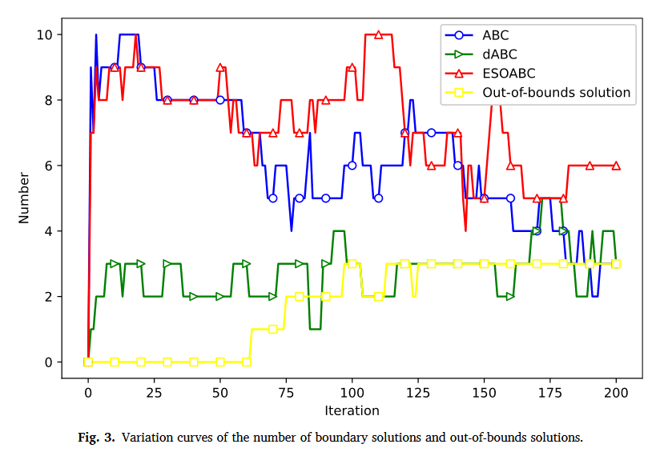

Slide 12
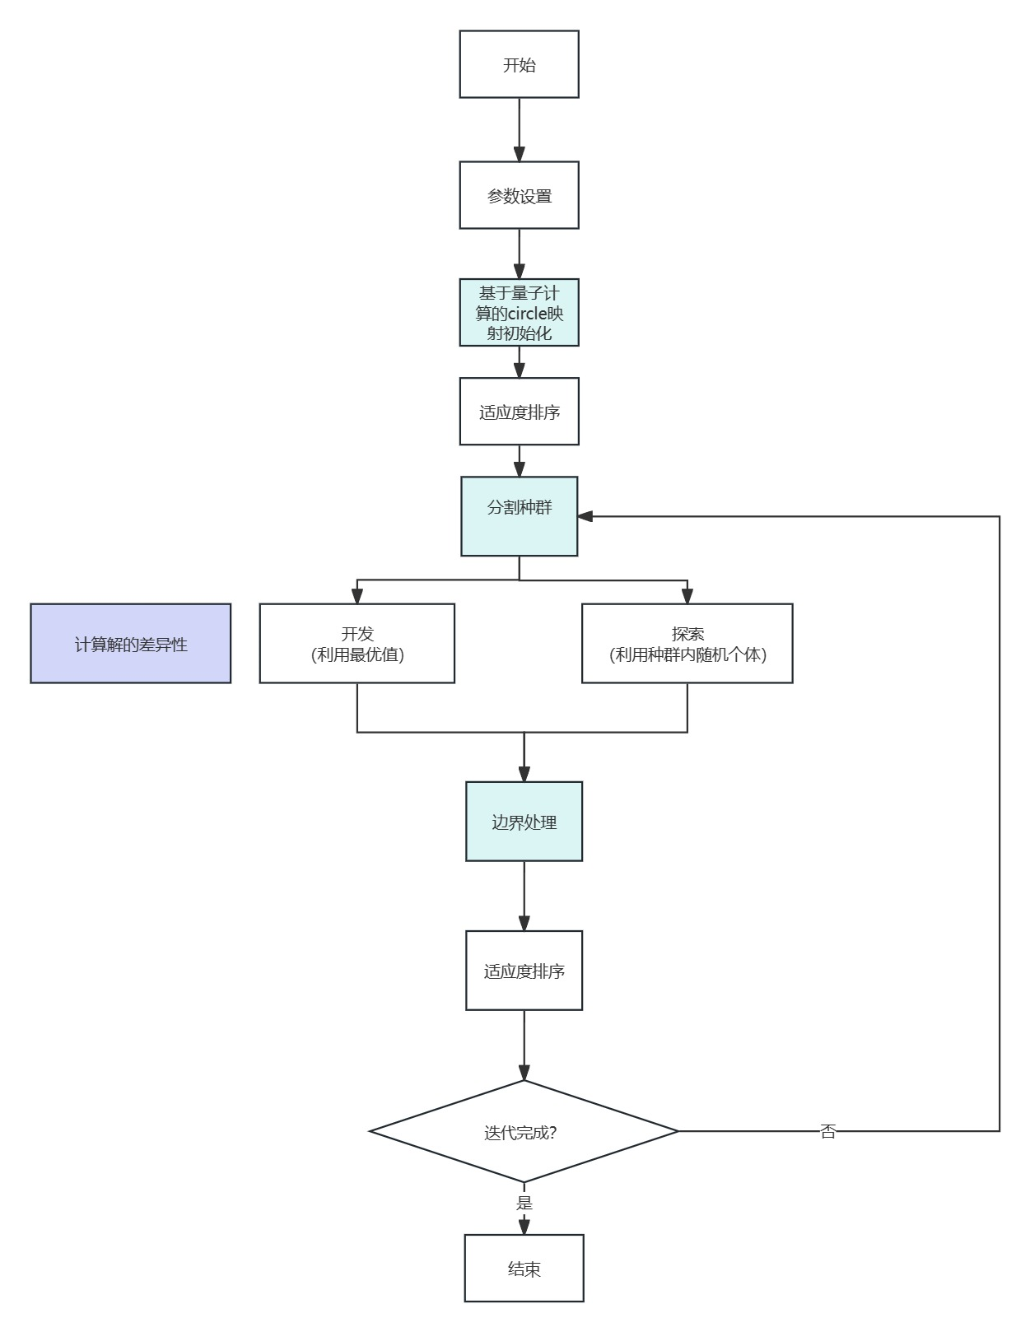
二、实验

Slide 13
感谢聆听！
汇报人：吴一楠
时间：2023..

